Slide 1
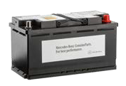
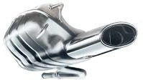
Motor.
Produto | As vantagens para seus clientes | As vantagens para você | Dica prática | Produto | As vantagens para seus clientes | As vantagens para você
Correias em V e | Longa durabilidade graças ao baixo | Precisamente adaptada em agregados auxiliares, como o | A correia poly-V original Mercedes-Benz | Velas de ignição. | Estrutura dos componentes de alta qualidade através do | Desenvolvida e testada especialmente para
Transmissão por correia. Geração de ruído extremamente baixa e prevenção de rangidos. | desgaste mecânico. Reduz o risco de danos consequentes. | alternador, a bomba de água, e o compressor do ar- têm uma durabilidade de pelo menos _{Combinado de forma ideal com o} Condicionado. 90.000 km (com esforço normal), com a _{motor – para mais potência,} Qual um Mercedes-Benz poderia dar a menor consumo de combustível Volta na Terra mais de duas vezes. _{e uma longa durabilidade} _{do motor.} |  |  | uso de materiais extremamente resistentes e duráveis. Combustão eficaz e ecológica. | cada tipo de motor Mercedes-Benz.
Bateria de partida.
Produto de alto desempenho completamente livre de manutenção com uma longa vida útil.
Vantagens da tecnologia AGM:
Vida útil três vezes mais longa devido à alta estabilidade do ciclo e estabilidade química.
Propriedades de partida a frio particularmente boas.
Poderoso e, portanto, perfeito para veículos luxuosamente equipados.
Insensível a descargas profundas.
Tem uma descarga espontânea mais baixa.
100% de segurança contra tombamento e vazamento.
Vantagens da tecnologia de chumbo-cálcio-prata:
Vida útil até 20% mais longa em comparação com as baterias convencionais.
Mais resistente a curtos percursos e partida a frio do que as baterias convencionais.
Com a bateria de partida original Mercedes-Benz, o seu cliente recebe um produto de alta qualidade,
que é perfeitamente compatível com a demanda de energia do seu veículo e pode ser armazenado por mais tempo do que as baterias IAM convencionais.
AGM significa Absorbent Glass Mat (manta de fibra de vidro absorvente).
Uma manta de fibra de vidro é saturada com ácido sulfúrico. Ao contrário das baterias de carro normais, não há mais nenhum líquido na bateria que poderia vazar em um acidente, por exemplo.
As baterias AGM são ideais
para veículos com muitos consumidores elétricos e função start-stop.
Velas incandescentes.
Auxiliam uma partida rápida do motor e uma fase de aquecimento eficaz e ecológica.
Como a temperatura ideal de operação é atingida rapidamente, as velas incandescentes originais Mercedes-Benz reduzem o risco de acúmulo de fuligem.
Desenvolvida e testada especialmente para cada tipo de motor Mercedes-Benz.
Silenciador.
O mais alto nível de redução de ruído sem comprometer o desempenho do motor.
Longa vida útil e, portanto, alto custo-benefício.
Especialmente desenvolvido e adaptado para veículos Mercedes-Benz.
Construção complexa e estável graças ao aço inoxidável V2A de alta qualidade.
Os silenciadores originais Mercedes-Benz apresentam um ajuste ideal para os nossos modelos Mercedes-Benz e, assim, garantem tempos de reparação curtos.
Foram realizadas comparações competitivas para produtos com este símbolo. Uma seleção dos resultados do teste pode ser encontrada nas páginas a seguir.
Peças originais Mercedes-Benz | Manutenção e desgaste

Slide 2
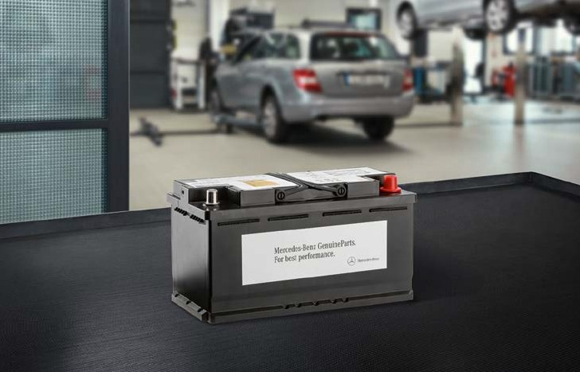
Comparação competitiva: Bateria de partida (tecnologia AGM).
Original vs. concorrentes.
Cada vez mais consumidores elétricos e com uso intensivo de energia, como sistemas de assistência e produtos de entretenimento, estão sendo integrados aos veículos. Assim, as demandas sobre a bateria também aumentam com o conforto. O laboratório de testes independente e certificado pela DEKRA, Batterieingenieure GmbH, de Aachen, em nome do Mercedes-Benz Group AG, testou a bateria de partida original Mercedes-Benz A 001 982 82 08 contra cinco produtos concorrentes comparáveis da Alemanha e dos EUA. A conclusão: a bateria de partida original Mercedes-Benz impressiona em todos os testes.
Teste de ciclo com 17,5% de profundidade de descarga. Este teste reflete as condições realistas. As baterias são submetidas a 1.530 ciclos de carga e descarga com uma profundidade de descarga de 17,5% ao longo de um total de 18 semanas. A bateria de partida original Mercedes-Benz apresentou a menor perda de peso/ácido de todas as baterias testadas. Juntamente com um produto concorrente, a bateria de partida original Mercedes-Benz tem o menor fator de carga – requer o mínimo de energia para carregar. Mesmo após este teste, a bateria pode facilmente lidar com uma partida a frio e impressiona com sua estabilidade de ciclo e longa vida útil.
Teste de absorção de corrente 1 e 2. Esses testes verificam a rapidez com que a bateria pode absorver a corrente necessária após uma descarga profunda e sob diferentes condições de descarga. Quanto mais rápida a carga, maior a absorção de corrente durante as fases de recuperação. Os testes mostram:
A bateria de partida original Mercedes-Benz pode absorver a corrente de forma rápida e eficiente. Pode reabsorver energia extraída muito rapidamente, por exemplo, ao parar nos semáforos e, assim, suporta a função start-stop dos veículos Mercedes-Benz modernos. Isso permite economizar combustível.*
* Para um perfil de motorista com baixa quilometragem até 40–140 EUR/ano e para um perfil de motorista com alta quilometragem até 80–280 EUR/ano. Calculado com: Motorista com baixa quilometragem 15.000 km/ano, motorista com alta quilometragem 30.000 km/ano; em média. Preço da gasolina 1,35 EUR/l;
Economia de combustível de 0,2 l/100 km com função start-stop para um motor a gasolina de 4 cilindros com caixa de mudanças mecânica; economia de combustível de 0,7 l/100 km com função start-stop para um motor a gasolina de 6 cilindros com transmissão automática de acordo com o NEDC com 20% de parada.
Um resumo dos resultados pode ser encontrado aqui:
Pré-testes. Os pré-testes determinam se os valores medidos das baterias correspondem aos valores nominais especificados (capacidade e corrente). A bateria de partida original Mercedes-Benz tem uma melhor capacidade de fornecimento de energia do que a maioria das outras baterias e, portanto, tende a ter uma potência de partida mais alta.
Também mostra boa capacidade de fornecimento de energia ao longo do tempo (após 10 e 30 segundos do período de teste). A bateria tem potência suficiente para ligar o motor. Na medição da capacidade de reserva, a bateria de partida original Mercedes-Benz excede o tempo de descarga especificado em quase 25%.
PRÉ-TESTES
Teste de capacidade 1 (capacidade de entrega)
Teste de partida a frio 1
Teste de capacidade 2
Teste de partida a frio 2
Teste de capacidade 3/Teste de capacidade de reserva
Teste de partida a frio 3
Teste de ciclo com 50% de profundidade de descarga. Neste teste difícil, a bateria é descarregada após vários dias de descarga profunda e recarga para 50% do estado de carga e submetida a um teste com 360 ciclos. Ele verifica com que frequência a bateria pode ser descarregada e carregada em 50%. Apenas duas das baterias testadas conseguiram passar neste teste – incluindo a bateria de partida original Mercedes-Benz. Em comparação, mostra o menor fator de carregamento e, portanto, a menor perda durante o carregamento. No teste de partida a frio subsequente a -18° C, ela impressiona com
uma alta tensão de mais de 9 V. Assim, consegue lidar facilmente com uma partida a frio.
A bateria original Mercedes-Benz tem um alto rendimento de carga. É robusta e de ciclo profundo. Apresenta uma longa vida útil que atende totalmente aos requisitos internos da Mercedes-Benz e é mais longa do que a vida útil de alguns produtos concorrentes testados.
Vantagens das baterias de partida originais Mercedes-Benz.
Fornecem muita potência ao veículo e proporcionam um desempenho confiável, mesmo a baixas temperaturas
Maior estabilidade do ciclo e vida útil devido à tecnologia avançada
Mais adequado para percursos curtos e longos
Absorção de corrente ideal e, consequentemente, consumo de combustível reduzido em veículos com função start-stop e frenagem regenerativa*
Excelente desempenho para motores potentes e veículos equipados com alta qualidade
Ideal para a demanda de energia do respectivo veículo
VIDA ÚTIL
Teste de ciclo com 50% de profundidade de descarga
Teste de ciclo com 17,5% de profundidade de descarga
DESEMPENHO
Teste de absorção de corrente 1
Teste de absorção de corrente 2
Peças originais Mercedes-Benz | Comparação de produtos

